Slide 1
グシャの世界史探究授業 ヨーロッパ⑪
ヨーロッパの封建社会①
（封建的主従関係）
ヨーロッパの封建的主従関係の特徴とは？

Slide 2
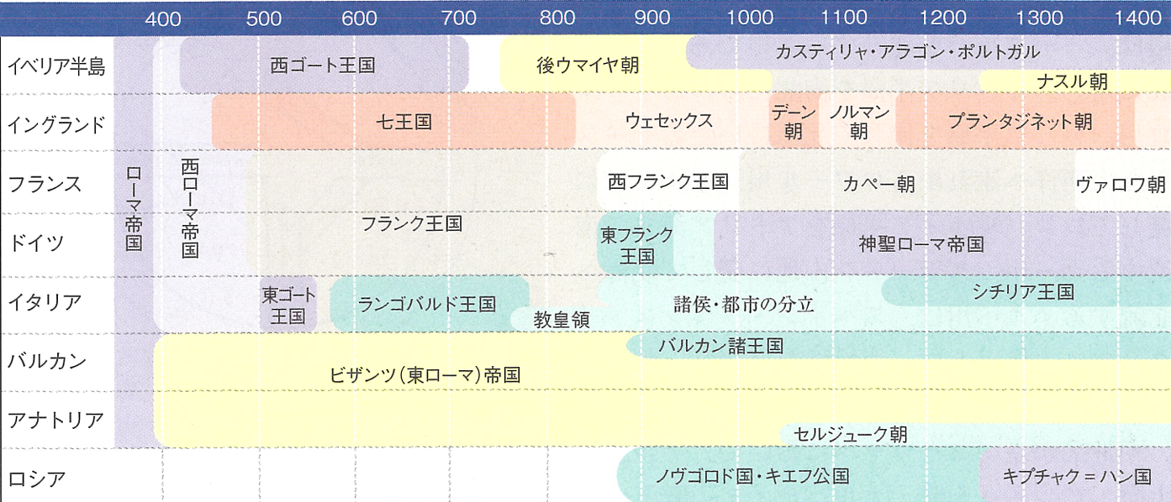
資料：『詳説世界史研究』山川出版社

Slide 3
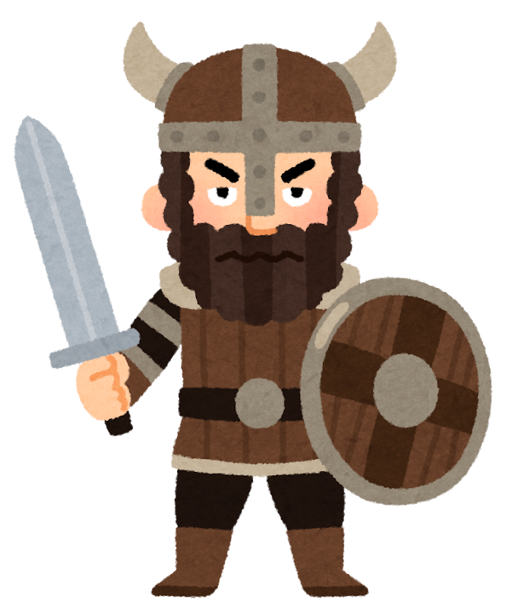
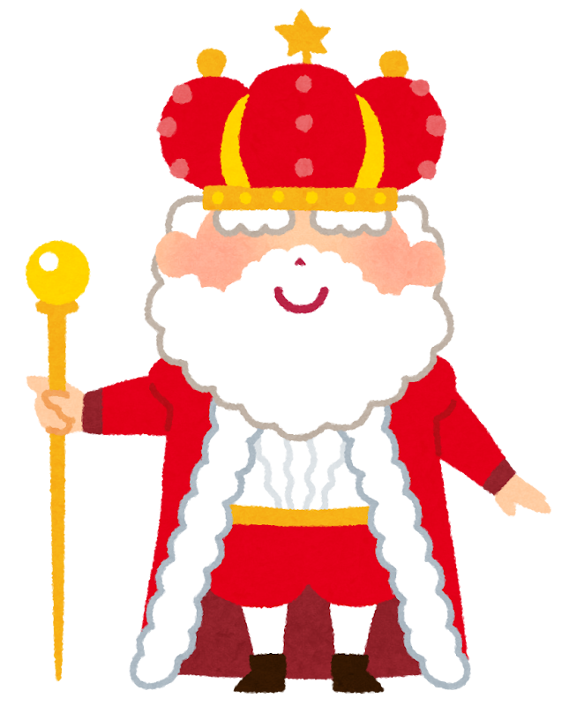
封建社会
封建的主従関係
荘園
そもそも「封建」とは？
封建：主君が家臣に土地を与える代わりに
家臣が主君に忠誠を誓うこと
なぜヨーロッパで封建制が出現したのか？
外部勢力の侵入
外部勢力から身を守るために
都市衰退
保護して
兵隊ほしい
商業
ゲルマン人
ノルマン人
農業
依存
社会的弱者
社会的強者

Slide 4
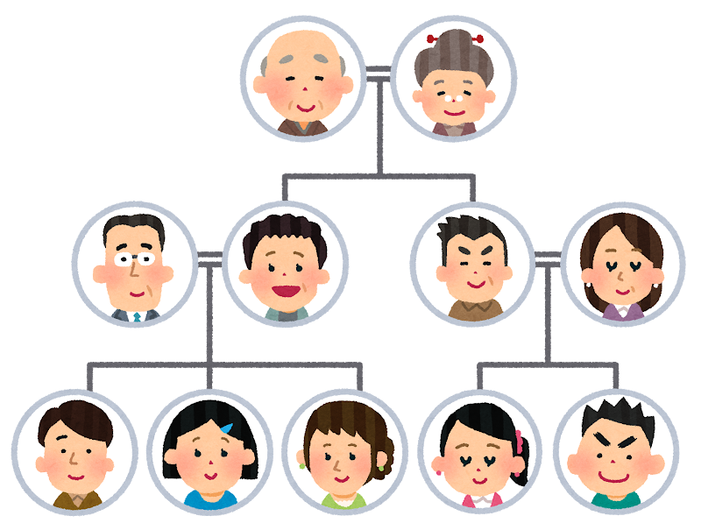
有力者たちも身の安全や地位を守るために・・・
皇帝・国王、諸侯（大貴族）、騎士（小貴族）、聖職者
諸侯（領主）から土地を与えられた戦士
封建的主従関係
国王
忠誠
・主君と家臣の関係は個人契約
軍事奉公
諸侯
・叙任式の儀式で契約
土地
騎士
…
・個人契約から次第に世襲化

Slide 5
封建的主従関係
の特徴
双務的契約
主君と家臣の両方が契約を守らなければいけないこと
契約違反
→ 家臣から服従を拒否
することも可
家臣の主従関係は複数と契約可
主君A
主君B
主君C
家臣

Slide 6
封建的主従関係
恩貸地制度
従士制
→ と が基になっている
恩貸地制度
従士制
・ローマ時代の制度
・ゲルマン人社会の制度
土地
従者
土地
所有者
有力者
貴族の
子弟
有力者
保護
保護
異民族侵入が頻発が原因
※従者…忠実な補佐役

Slide 7
フランク王国分裂後、王権が弱体化
自分たちで身を守るために…
恩貸地制度
従士制
封建的主従関係
各地で諸侯が出現
地方分権的な支配体制
大諸侯
王
直接統治
直接統治
同等
多くの家臣を抱える
大諸侯の１人に過ぎなかった

Slide 8
ヨーロッパの封建社会①（封建的主従関係）
・封建社会 … 封建的主従関係 ＋ 荘園
封建的主従関係
・封建的主従関係 … 主君が家臣に土地を与え、家臣は主君に
軍事的奉公などの忠誠
・双務的契約 … 主君、家臣の双方に契約の義務を負う
恩貸地制度と従士制
→ 家臣は複数の主君と契約可
・恩貸地制度 … ローマの土地を献上して保護下に入る制度
・従士制 … ゲルマン社会の従士になって保護下に入る制度
→ フランク王国分裂後に２つの制度が
組み合わさって封建的主従関係に
・地方分権的支配 … 騎士を多く抱える大諸侯は国王と対等

